Slide 1
教
图
像
处
理
学

Slide 2
班主任王老师要采集班上学生的电子照片信息并上传到学院网站上，但是学生上交的照片格式、大小都不一样，请帮助他将照片修改成统一的格式。

Slide 3
【关键词】图像文件格式、
图像大小

Slide 4
2.1
图像格式即图像文件存放在记忆卡或者硬盘上的格式，以数码相机拍摄的照片为例，由于拍下时图像文件很大，而存储空间有限，因此会将图片压缩后再存储，不同压缩方法和比例得到的即为不同的图片格式。

Slide 5
2.1
常见图像格式有：
PSD
JPEG/JPG
GIF
BMP
PNG
TIFF、FPX、RAW

Slide 6
2.1
PSD图像格式：
Photoshop处理图片后默认保存格式为PSD，这种格式可以存储Photoshop中所有的图层，通道、参考线、注解和颜色模式等信息。因其保存的信息较多，相比其他格式，占用空间常常要大一些。大多数排版软件不支持PSD格式的图片。

Slide 7
2.1
JPEG图像格式：
扩展名是JPG或者JPEG，其全称为Joint Photograhic Experts Group。它是一种静态图像压缩标准，其压缩比率通常在10:1~40:1之间。JPG是图像文件的主流格式，支持24位真彩色，适合处理大幅面和颜色深度高的图像。目前在Internet中和数码相机拍摄的风景照片多数为JPG格式。

Slide 8
2.1
GIF图像格式：
扩展名是GIF，是一种采用了一定的压缩算法的公用图像标准格式。在压缩过程中，图像的像素资料不会被丢失，但会丢失色彩。GIF格式最多只能储存256色，所以通常用来显示简单图形及字体。GIF不支持对分辨率和颜色深度要求较高的场合，但支持简单的动画效果和透明效果。

Slide 9
2.1
BMP图像格式：
扩展名是BMP，全称Bitmap，它采用位映射存储格式，除了图像深度可选以外，不采用其他任何压缩，因此，BMP文件所占用的空间很大。BMP文件的图像深度可选lbit、4bit、8bit及24bit。在windows环境中运行的图形图像软件都支持这种格式，具有设备无关性。

Slide 10
2.1
PNG图像格式：
扩展名为PNG，是Internet专为网页设计开发的图片格式，PNG格式图片支持透明色，具有较高的压缩率。与GIF格式相比，PNG格式的文档能容纳更多的颜色深度。

Slide 11
2.1
其他图像格式：
TIFF：非失真压缩格式，能保持原有图像颜色和层次，占用 空间大，常用于较专业用途，如海报、书籍出版
FPX：拥有多重解像度的图像格式，当图像被放大时仍可保持 图像的质量。
RAW:无损压缩格式，它的数据是没有经过相机处理的原文件，因此它的大小要比TIFF格式略小

Slide 12
2.2
图像格式与大小关系：
不同的图片格式，其大小通常也都不一样。一般来说，对原有信息保留越多，压缩比例越小，图像就越大。
以JPEG和BMP为例，BMP图像除深度外，未经过任何压缩，同样的图像内容，其占用空间常常比JPEG大。

Slide 13
存储时选择不同的图像格式即可。

Slide 14
文件格式转换：
1、在Photoshop中打开任意一张图片
2、单击“文件”按钮，下拉菜单中选择“存储为”
3、在弹出的窗口中选择需要的文件格式即可。

Slide 15
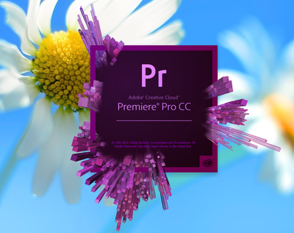
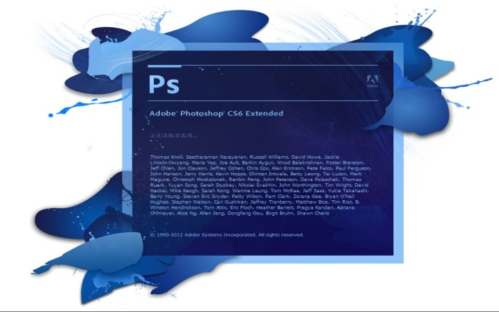
学习元 http://lcell.bnu.edu.cn/
谢谢观看
北京师范大学 http://bnu.edu.cn
北京师范大学教育技术学院 http://set.bnu.edu.cn:8083/index.do

